Slide 1
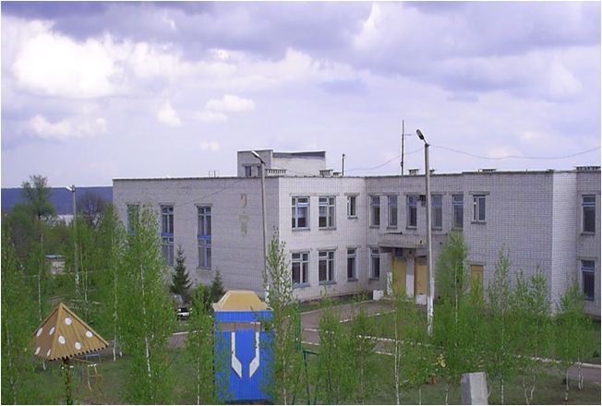
МБОУ «Матюшинская средняя общеобразовательная школа» агротехнологического профиля Верхнеуслонского муниципального района

Slide 2
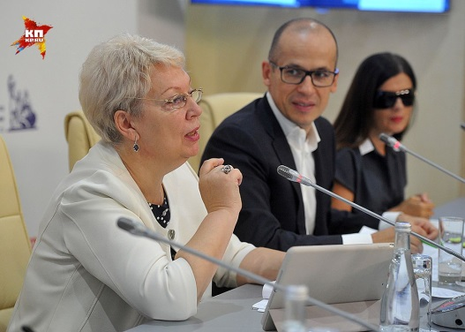
Министр образования и науки
Ольга Юрьевна Васильева
Как сообщила Ольга Юрьевна, уже готова новая концепция преподавания технологии в школе, в рамках которой дети смогут увлечься сельским хозяйством и агротехнологиями;
- Эта концепция должна стать основой для всей предметной области «Технология». Это предполагает модернизацию требований к оснащению классов, переподготовке кадров. В этой концепции есть направления и по сельскому хозяйству, производственным бригадами и агроклассам. Учащиеся должны расширять свои профессиональные навыки и заниматься общественно-полезной деятельностью;
«Без трудолюбия, без навыков трудиться мы не можем жить. С этого года методические рекомендации по трудовой деятельности будут разработаны. Со следующего года будут потихоньку вводиться», — заявила министр. Сельские школы она призвала самостоятельно устраивать ученикам обучение основам аграрного производства.

Slide 3
Цель:
Создание Образовательного центра на базе МБОУ «Матюшинская средняя общеобразовательная школа» под названием МБОУ «Матюшинская средняя общеобразовательная школа» агротехнологического профиля с Учебным центром профессиональной квалификации

Slide 4
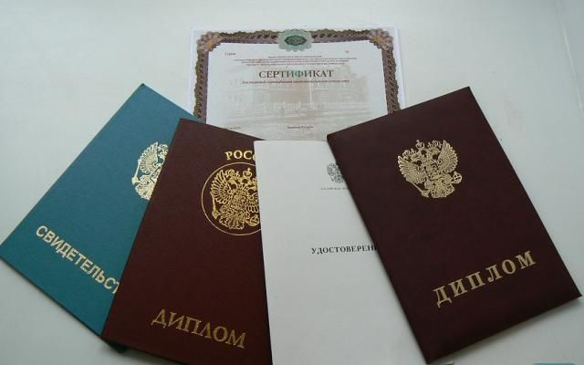
ЗАДАЧИ:
1. Формирование у обучающихся мотивации к обучению и выбору профессии аграрного профиля.
2. Создание условий для профессиональной ориентации обучающихся по агротехнологическому профилю.
3. Предоставление возможности профессиональной квалификации для учащихся старших классов.
4. Подготовка практикоориентированных кадров для сельскохозяйственной отрасли.

Slide 5
Структура образовательного центра
Уровень дошкольного образования – разработка программы с уклоном на сельское хозяйство;
Уровень начального образования –изучение “Основ естественнонаучных и сельскохозяйственных знаний”;
Уровень основного образования – реализация проекта «Школа молодого фермера»;
Уровень среднего образования – получение профессиональной квалификации аграрного профиля.

Slide 6
Образовательный центр
Выпускник:
аттестат о среднем общем образовании,
свидетельство о получении профессии (мастер растениеводства, тракторист-машинист и т.д.)
сертификат о прохождении курса «ШМФ»
Школа молодого фермера с учебно фермерским хозяйством
Дошкольная ступень
Кружковые занятия (ДШ, ОО)
Начальная ступень
МБОУ «Матюшинская СОШ» с учебным центром профессиональной квалификации
Дополнительное образование:
Спортивные секции (ДЮСШ)
Основная ступень
Филиал музыкальной школы
Старшая ступень
Профессиональное обучение: мастер растениеводства, тракторист-машинист, хозяйка усадьбы, сварщик, пчеловод, электромонтер по ремонту и обслуживанию электрооборудования
Предпрофильное обучение - спецкурс «Основы ведения фермерского хозяйства» (8, 9 кл.)
Предпрофильное обучение - спецкурс «Основы ведения фермерского хозяйства» (8, 9 кл.)
Предвузовская подготовка
Пришкольный интернат
Школы района, Заволжья РТ, РФ
Предприятия АПК
ВУЗы, СУЗы

Slide 7
Этапы реализации:
Подготовка нормативно-правовой базы по созданию Образовательного центра;
Приведение в соответствие материально-технической и учебно-методической базы;
Профориентационная работа в Заволжской зоне Республики Татарстан;
Создание модели делового сотрудничества с потенциальными работодателями в отрасли сельского хозяйства.

Slide 8





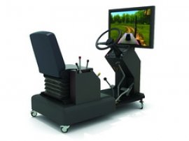
Пути реализации проекта:
1. Заключение договоров о сетевом взаимодействии с организациями профессионального образования республиканского и федерального подчинения:
Казанский Государственный аграрный университет;
Институт механизации и технического сервиса г. Казань;
«Татарский институт переподготовки кадров агробизнеса» ФГБОУ ДПО "ТИПКА»,
г. Казань;
Институт экологии и природопользования КФУ, г. Казань;
Тетюшский сельскохозяйственный техникум;
Учебный центр ООО «Хистори оф Пипл» г. Ярославль;
ООО «Форвард Центр» г. Москва;
Общеобразовательные учреждения района, РТ и РФ.

Slide 9
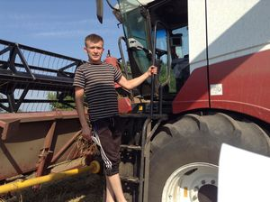
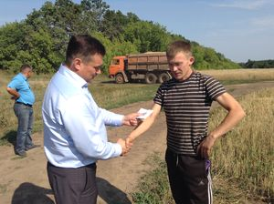
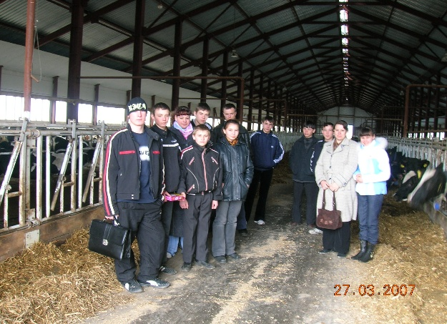


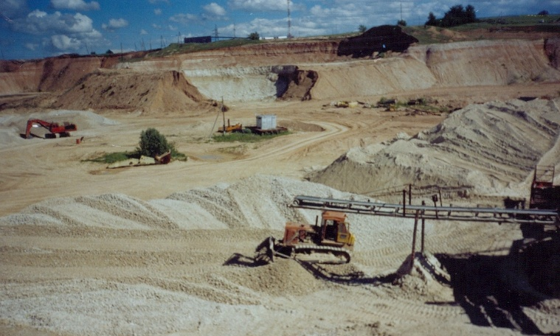
2. Заключение договоров с социальными партнерами, включенными в управление содержанием профильного образования:
АО «Восток Зернопродукт»;
ООО «Заволжье»;
«ОАО, Татагрохимсервис Матюшинский карьер».
ООО «Агрофирма Заря»

Slide 10
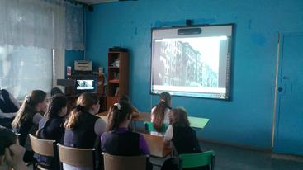
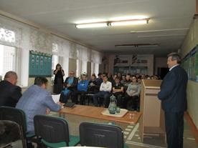
3. Профориентационная работа:
Выездная:
Показ фильмов;
Лекции и концерты.
Использование интернет ресурсов:
Вебинары;
СМИ;
Сайт Учебного центра;
Дистанционное обучение с ООО «Хистори оф Пипл»

Slide 11
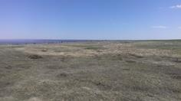
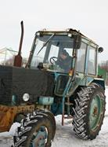
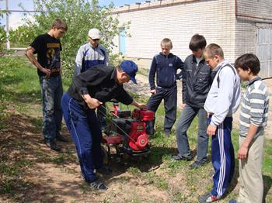
4. Материально- техническая база:
Земля сельскохозяйственного назначения (33 га);
пришкольный участок (1,2 га);
тепличное хозяйство;
трактор МТЗ-82, культиватор КПИР-3,6, мотоблок;
комбинированная мастерская, кабинеты агрономии, охраны труда и ПДД;
здания под размещение интерната, мастерских, автокласса, пункта технического обслуживания.

Slide 12
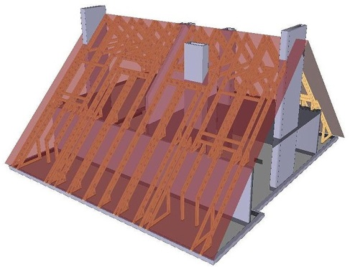
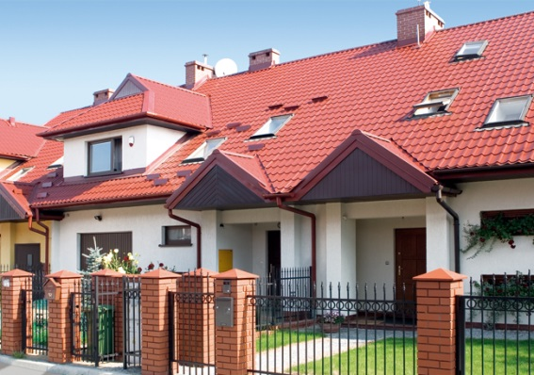
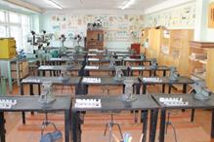
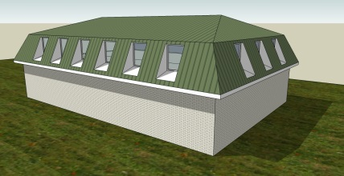
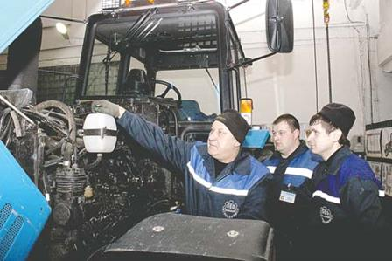
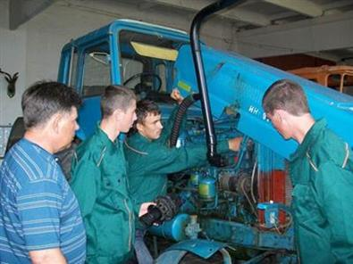
Необходимо:
Ремонт здания под размещение интерната (крыша, внутренняя отделка, отопление, канализация и электрика, замена дверей и окон);
Приобретение оборудования для мастерской;
Ремонтно-восстановительные работы по оборудованию пункта технического обслуживания сельскохозяйственных машин, производственной мастерской .

Slide 13
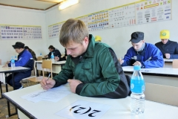
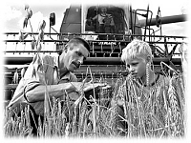
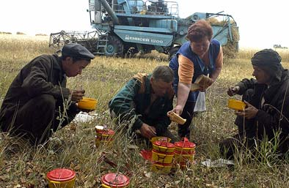
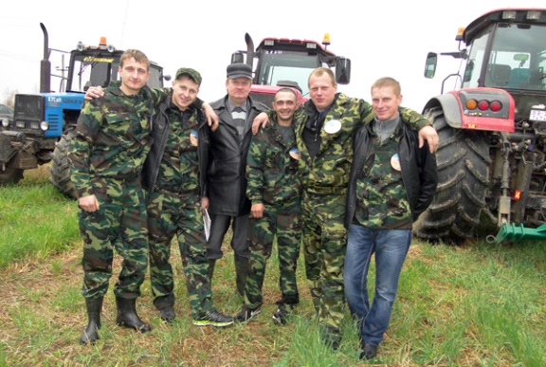
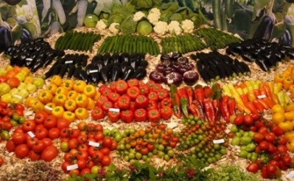
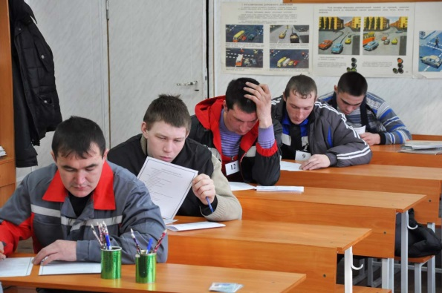
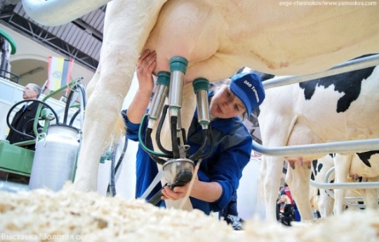
Ожидаемые результаты:
1. Обеспечение осознанного выбора при выборе специальности сельскохозяйственного профиля;
2. Формирование у учащихся готовности к самостоятельному построению профессиональной карьеры по выбранному профилю;
3. Обеспечение районов Заволжской зоны Республики Татарстан мотивированными высококвалифицированными кадрами сельскохозяйственного профиля;
4. Создание региональной ассоциации сельских школ с агротехнологическим профилем.

